Slide 1


מתקן אריזה נוזלית 42
סיכום רבעון 3 – יולי–ספטמבר 2026
בהשוואה לחודשי השנה: ינואר–ספטמבר 2026
תפוקות | עמידה ביעדים | תמהיל אריזה | משמרות | עלויות
2.329M
109.5%
52
ליטרים ברבעון השלישי
עמידה בתכנון FMS רבעוני
ימי פעילות

Slide 2









על סדר היום
סיכום יולי–ספטמבר 2026 בהשוואה לחודשי השנה
02
תפוקות אריזה – יולי עד ספטמבר
01
תמונת מצב בטיחות
כמויות לפי קווי אריזה והשוואה בין החודשים
פירמידת הבטיחות, יחסי אירועים ואירוע התקופה
04
השוואה לכל חודשי השנה
03
עמידה ביעד היומי
לוח השוואה מלא, כולל תכנון FMS מול ביצוע
קצב האריזה היומי מול היעד הנגזר מהתכנון החודשי
06
ניתוח משמרות ברבעון השלישי
05
תמהיל אריזה לאורך התקופה
תפוקה לפי משמרת, חודש אחר חודש
התפלגות הקווים והסיפור של קו 20 הליטר
08
תובנות והמלצות
07
מדדי איכות
מגמות, חריגים וכיווני פעולה לרבעון הבא
RFT מול יעד 98% ועלויות אי-איכות (COPQ)
2
מתקן אריזה נוזלית 42 | סיכום רבעון 3, 2026

Slide 3
תמונת מצב בטיחות – מתקן 42
רבעון 3
שנתי
פירמידת הבטיחות: מצטבר שנתי ותקופת יולי–ספטמבר
0
0
מוות
יחס אירועים משמעותיים / אירועי עזרה ראשונה
0
0
בלתי הפיך
יעד: ~1:10
0
2
ימי היעדרות
בפועל: 1:1.5
0
4
טיפול רפואי
יחס אירועים משמעותיים / כמעט ונפגע ומפגעים
1
9
עזרה ראשונה
יעד: ~1:100
0
9
כמעט ונפגע
בפועל: 1:12.5
6
66
מצב לא בטיחותי / מפגעים
רבעון 3: אירוע עזרה ראשונה אחד ו־6 מפגעים. ללא ימי היעדרות או טיפול רפואי. תיאור האירוע להשלמה.
3
מתקן אריזה נוזלית 42 | סיכום רבעון 3, 2026

Slide 4
סיכום תפוקות אריזה – רבעון 3
ספטמבר 2026
אוגוסט 2026
יולי 2026
קו אריזה | ליטרים | %
1 Liter | 19,008 | 4.4%
5 Liter | 298,140 | 68.5%
10 Liter | 118,200 | 27.2%
20 Liter | 0 | 0.0%
סה״כ | 435,348 | 100%
קו אריזה | ליטרים | %
1 Liter | 28,224 | 2.4%
5 Liter | 556,460 | 48.2%
10 Liter | 550,200 | 47.7%
20 Liter | 19,200 | 1.7%
סה״כ | 1,154,084 | 100%
קו אריזה | ליטרים | %
1 Liter | 9,792 | 1.3%
5 Liter | 172,800 | 23.4%
10 Liter | 517,800 | 70.1%
20 Liter | 38,720 | 5.2%
סה״כ | 739,112 | 100%
סך התפוקה ברבעון: 2,328,544 ליטר ב־52 ימי אריזה. הימים ללא תפוקה כוללים פגרה, בהתאם לאישור מנהל המתקן. ממוצע ליום אריזה: 44,780 ליטר.
4
מתקן אריזה נוזלית 42 | סיכום רבעון 3, 2026

Slide 5
תכנון FMS מול ביצוע – רבעון 3
תכנון וביצוע לפי צילומי דוחות FMS ליולי–ספטמבר (באלפי ליטרים)
ספטמבר 2026
אוגוסט 2026
יולי 2026
קו | תכנון | ביצוע | %
1 ל׳ | 56 | 24 | 43%
5 ל׳ | 275 | 314 | 114%
10/20 ל׳ | 162 | 134 | 83%
סה״כ | 493 | 472 | 95.7%
קו | תכנון | ביצוע | %
1 ל׳ | 20 | 35 | 176%
5 ל׳ | 250 | 542 | 217%
10/20 ל׳ | 352 | 556 | 158%
סה״כ | 622 | 1,133 | 182.2%
קו | תכנון | ביצוע | %
1 ל׳ | 12 | 3 | 29%
5 ל׳ | 130 | 173 | 133%
10/20 ל׳ | 870 | 557 | 64%
סה״כ | 1,012 | 733 | 72.4%
ביצוע FMS ברבעון: 2,338 אלף ליטר מול תכנון 2,127 אלף, 109.9%. שיעורי הקווים לפי הדוחות. נתוני האריזה באקסל מוצגים בנפרד בשקופית התפוקות.
5
מתקן אריזה נוזלית 42 | סיכום רבעון 3, 2026

Slide 6
עמידה ביעד יומי – יולי
היעד היומי: 1,012 אלפי ליטר ÷ 15 ימי אריזה = 67,467 ליטר ליום
3 מתוך 15
49,274
83,800
18,336
ימים בהם הושג היעד
ממוצע ליטרים ליום
שיא יומי – 23.7
שפל יומי – 30.7
6
מתקן אריזה נוזלית 42 | סיכום רבעון 3, 2026

Slide 7
עמידה ביעד יומי – אוגוסט
היעד היומי: 622 אלפי ליטר ÷ 27 ימי אריזה = 23,037 ליטר ליום
24 מתוך 27
42,744
60,600
12,000
ימים בהם הושג היעד
ממוצע ליטרים ליום
שיא יומי – 10.8
שפל יומי – 14.8
7
מתקן אריזה נוזלית 42 | סיכום רבעון 3, 2026

Slide 8
עמידה ביעד יומי – ספטמבר
היעד היומי: 493 אלפי ליטר ÷ 10 ימי אריזה = 49,300 ליטר ליום
4 מתוך 10
43,535
54,000
23,136
ימים בהם הושג היעד
ממוצע ליטרים ליום
שיא יומי – 6.9
שפל יומי – 3.9
8
מתקן אריזה נוזלית 42 | סיכום רבעון 3, 2026

Slide 9

רבעון 3 מול כל חודשי השנה
ינואר–יוני מהמצגת המקורית; יולי–ספטמבר מסכומי שורות האריזה
מדד | ינואר | פברואר | מרץ | אפריל | מאי | יוני | יולי | אוגוסט | ספטמבר
ליטרים שנארזו | 1,841,196 | 1,381,276 | 1,869,141 | 1,817,916 | 1,860,908 | 1,481,188 | 739,112 | 1,154,084 | 435,348
ימי אריזה | 31 | 28 | 31 | 27 | 29 | 23 | 15 | 27 | 10
ממוצע ליטרים ליום | 59,393 | 49,331 | 60,295 | 67,330 | 64,169 | 64,399 | 49,274 | 42,744 | 43,535
תכנון FMS (אלפי ליטר) | 2,341 | 1,920 | 1,942 | 1,830 | 2,074 | 1,859 | 1,012 | 622 | 493
% עמידה בתכנון | 78.6% | 71.9% | 96.2% | 99.3% | 89.7% | 79.7% | 73.0% | 185.5% | 88.3%
יעד יומי מהתכנון | 75,516 | 68,571 | 62,645 | 67,778 | 71,517 | 80,826 | 67,467 | 23,037 | 49,300
ימים שעמדו ביעד | 5/31 | 2/28 | 15/31 | 14/27 | 8/29 | 4/23 | 3/15 | 24/27 | 4/10
עלות לליטר (₪) | 0.506 | 0.537 | 0.507 | 0.481 | 0.523 | 0.495 | 0.546 | 0.506 | 0.523
סיכום Q3: תפוקה 2,328,544 ליטר | תכנון 2,127,000 ליטר | ביצוע 109.5%
52 ימי אריזה | 31 ימים ביעד | ממוצע 44,780 ליטר ליום | עלות 0.522 ₪ לליטר
9
מתקן אריזה נוזלית 42 | סיכום רבעון 3, 2026

Slide 10

מגמות מרכזיות – ינואר עד ספטמבר
ממוצע ליטרים ליום אריזה מול יעד יומי הנגזר מתכנון FMS
-31.4%
49,274
52
0.522 ₪
ממוצע יומי: רבעון 3 מול רבעון 2
ממוצע יומי גבוה ברבעון – יולי
ימי אריזה ברבעון השלישי
עלות קבלן לליטר ברבעון השלישי
10
מתקן אריזה נוזלית 42 | סיכום רבעון 3, 2026

Slide 11
תכנון FMS מול ביצוע – ינואר עד ספטמבר
תכנון FMS חודשי מול תפוקת האריזה באקסל; ינואר–יוני מהמצגת המקורית
73.0%
185.5%
88.3%
109.5%
2.127M
2.329M
עמידה מול תכנון – יולי
עמידה מול תכנון – אוגוסט
עמידה מול תכנון – ספטמבר
עמידה מול תכנון – רבעון 3
תכנון רבעוני בליטרים
ביצוע רבעוני לפי האקסל
11
מתקן אריזה נוזלית 42 | סיכום רבעון 3, 2026

Slide 12
תמהיל אריזה לפי קווים – ינואר עד ספטמבר
ליטרים לפי גודל אריזה בכל חודש
ברבעון 3: 5 ליטר – 44.1%, 10 ליטר – 50.9%. אריזת 20 ליטר: 38,720 ליטר ביולי, 19,200 באוגוסט וללא תפוקה בספטמבר.
12
מתקן אריזה נוזלית 42 | סיכום רבעון 3, 2026

Slide 13
ניתוח משמרות – תפוקה ועלות
אלפי ליטרים לחודש בכל משמרת, יולי–ספטמבר
משמרת 3
0.967 מיליון ליטר – 41.5%
המשמרת בעלת נפח האריזה הגבוה ברבעון
משמרת 1
0.700 מיליון ליטר – 30.1%
תפוקה לפי סכומי ארבעת גדלי האריזה
משמרת 2
0.661 מיליון ליטר – 28.4%
ניתוח עלות לפי משמרת ממתין לאישור שיטת ההקצאה
משמרת 3 מרכזת 41.5% מתפוקת הרבעון. פערי תפוקה אינם מעידים לבדם על יעילות, בשל הבדלים בתמהיל ובזמן הפעילות.
13
מתקן אריזה נוזלית 42 | סיכום רבעון 3, 2026

Slide 14

עלות ייצור לליטר – ינואר עד ספטמבר
Q3: סה״כ לתשלום בקובץ החודשי חלקי ליטרים מסכומי שורות האריזה
0.522 ₪
עלות משוקללת ברבעון השלישי
0.506 ₪
החודש הזול ברבעון – אוגוסט
0.546 ₪
החודש היקר ברבעון – יולי
סך תשלום Q3 לפי שורת ״סה״כ לתשלום״: 1,215,024 ₪. יולי: 403,610 ₪; אוגוסט: 583,677 ₪; ספטמבר: 227,737 ₪. נדרש אישור שהסכומים סופיים.
14
מתקן אריזה נוזלית 42 | סיכום רבעון 3, 2026

Slide 15
מדד R.F.T – איכות מהפעם הראשונה
מדד RFT לפי דוח האיכות של מתקן 42; היעד: מעל 98%
99.6%
RFT מצטבר ינואר–ספטמבר
100%
RFT בכל אחד מחודשי Q3
3 מתוך 3
חודשי Q3 מעל היעד
יולי, אוגוסט וספטמבר: RFT של 100% בכל חודש. המצטבר השנתי בדוח: 99.6%, מעל יעד 98%. מקור: דוח איכות מתקן 42, ספטמבר 2026.
15
מתקן אריזה נוזלית 42 | סיכום רבעון 3, 2026

Slide 16

עלות אי-איכות (COPQ) – מתקן 42
מתוך דוח COPQ עד ספטמבר 2026, בדולרים
23,852 $
עלות אי־איכות מצטברת עד ספטמבר
1.27%
חלקו של מתקן 42 מסך האתר
לא דווח
תאי COPQ ברבעון 3 ריקים
בדוח מופיעים 23,852 $ למתקן 42 מול 1,875,147 $ לכל האתר. תאי יולי–ספטמבר ריקים; אין לפרש אותם כאפס עלות מאושר.
16
מתקן אריזה נוזלית 42 | סיכום רבעון 3, 2026

Slide 17

תובנות, חריגים והמלצות
השפעת הפגרה על היקף הפעילות
ברבעון נרשמו 52 ימי אריזה: 15 ביולי, 27 באוגוסט ו־10 בספטמבר. מנהל המתקן אישר שהימים ללא תפוקה כוללים פגרה. ממוצע הרבעון: 44,780 ליטר ליום אריזה.
משמרת 3 מובילה בנפח האריזה
משמרת 3 ארזה 966,876 ליטר, שהם 41.5% מהתפוקה. לשם השוואת יעילות נדרשים בסיס שעות אחיד וניתוח תמהיל האריזה.
ירידה במשקל אריזת 20 ליטר
התפוקה באריזת 20 ליטר ירדה מ־38,720 ליטר ביולי ל־19,200 באוגוסט ולאפס בספטמבר. הסיבה לשינוי והמלצה ניהולית יושלמו על ידי מנהל המתקן.
איכות גבוהה ופער דיווח ב־COPQ
RFT של 100% בכל אחד מחודשי Q3 ומצטבר שנתי של 99.6% לפי דוח האיכות. COPQ מצטבר: 23,852 $. נדרש אישור האם התאים הריקים ברבעון 3 מציינים אפס עלות.
17
מתקן אריזה נוזלית 42 | סיכום רבעון 3, 2026

Slide 18
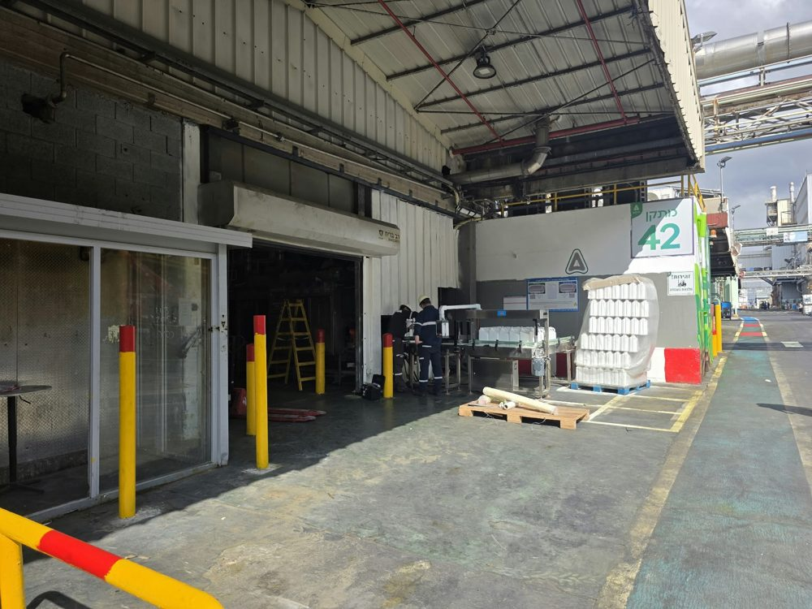
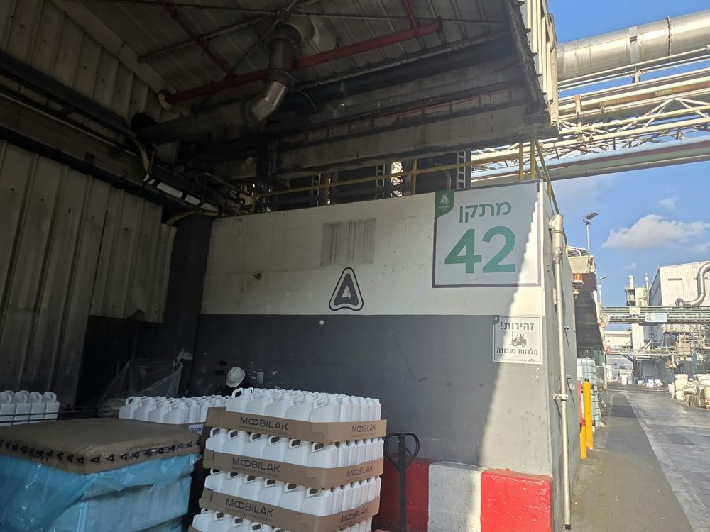
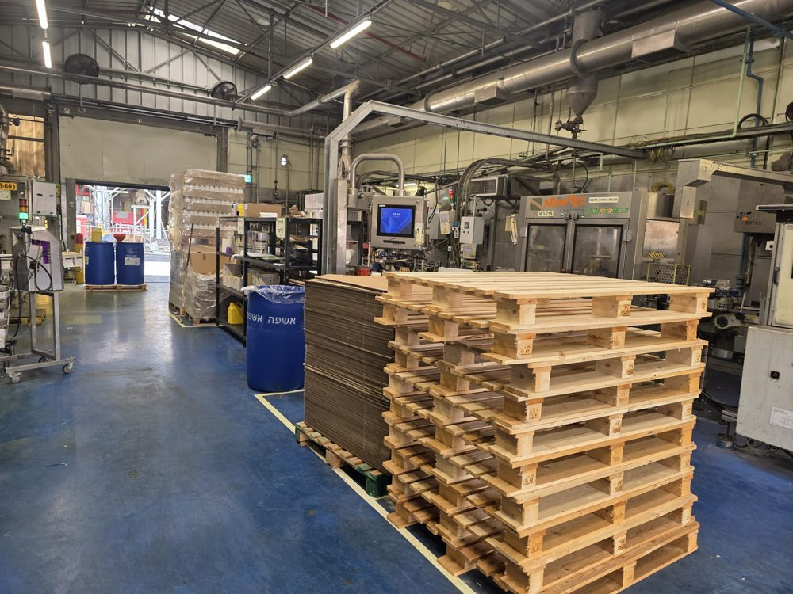
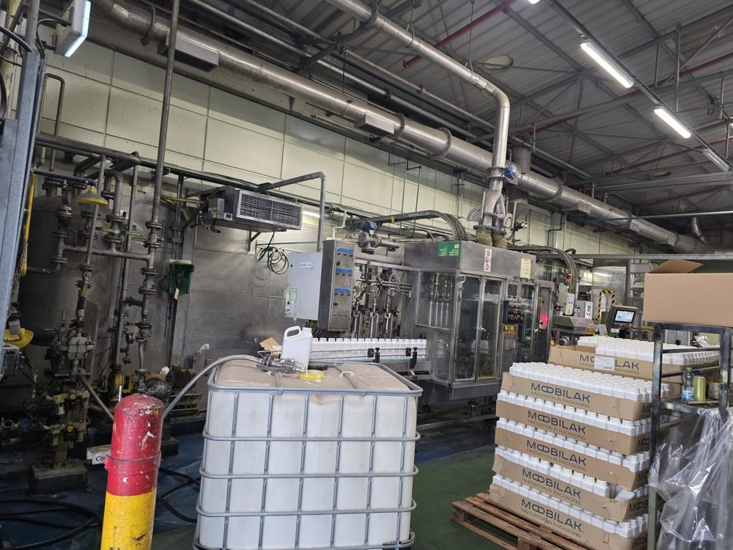
5S במתקן 42 – חלק משגרת העבודה
כניסת המתקן – אחרי
כניסת המתקן – לפני
סדר שמחזק את הביצוע
פרויקט 5S נכנס לשגרת העבודה במתקן 42. הגדרת מקומות לציוד ולחומרים ופינוי מעברים יוצרים סביבת עבודה ברורה ונגישה.
אולם אריזה 1/5 ליטר – אחרי
אולם אריזה 1/5 ליטר – לפני
בטיחות, איכות וניצול שטח
סדר עקבי מצמצם מכשולים ומקל על זיהוי חריגות. הוא תומך במניעת ערבובים ובשמירה על איכות, ומאפשר לנצל את השטח בצורה מבוקרת.
הערך נשמר באמצעות הקפדה יומיומית על הסדר, סימון ברור ושמירה על מקומות מוגדרים.
18
תיעוד הטמעה: אוקטובר 2026

Slide 19
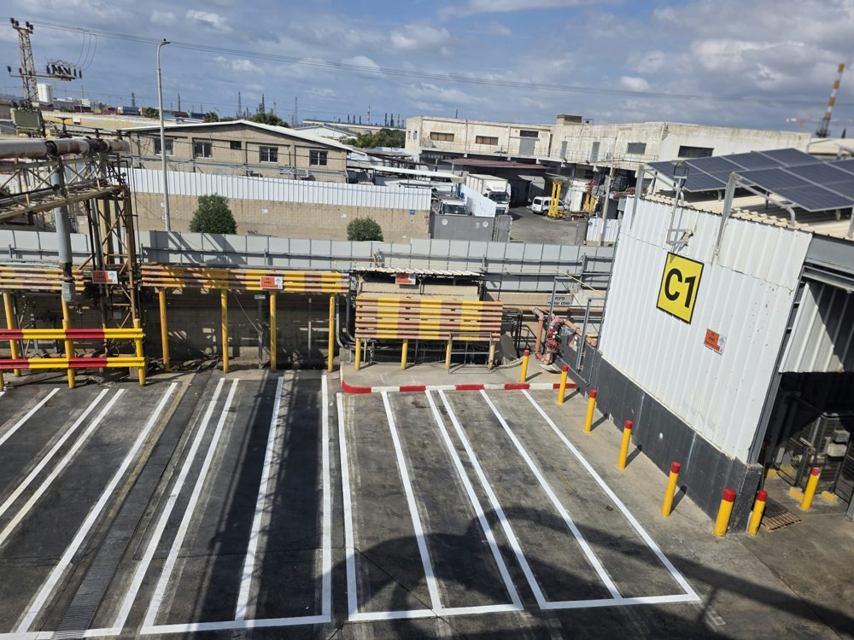
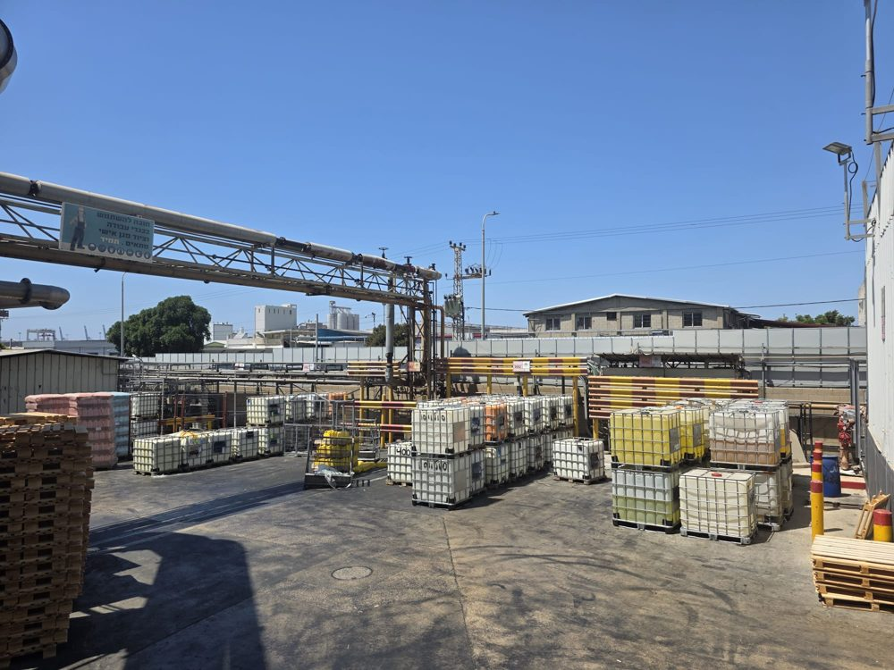
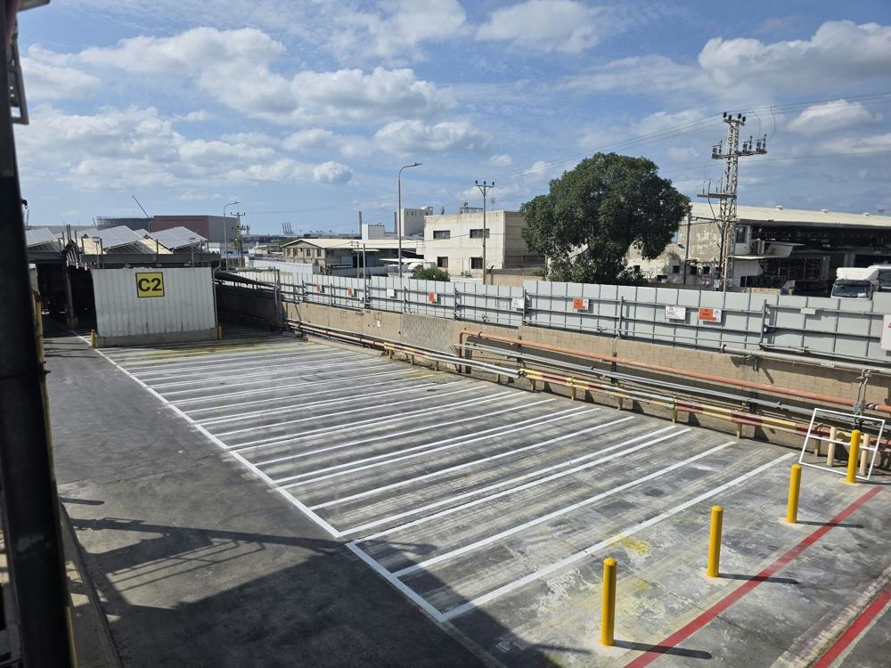
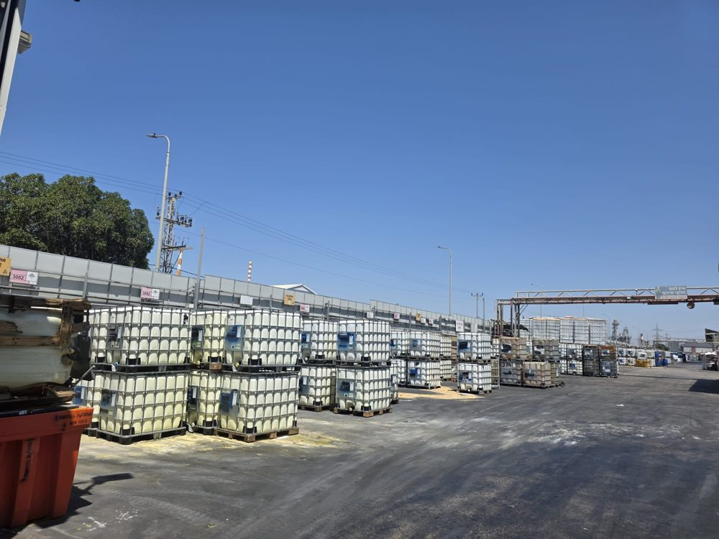
איתורים ברורים לחומרי הגלם במתקן 42
אזור C1 – אחרי
אזור C1 – לפני
איתור מוקדם ויעיל
הוספת האיתורים מעניקה למנהלים שפה משותפת לאחסון חומרי גלם. היא מקלה על איתור מוקדם ויעיל של החומר ועל ההיערכות לייצור ולאריזה.
אזור C2 – אחרי
אזור C2 – לפני
תרומה אפשרית לכל המפעל
הרחבת שיטת הסימון והאיתור למתקנים נוספים יכולה לשפר את התיאום בין תפעול, מחסנים ולוגיסטיקה, לצמצם חיפושים ותנועות מיותרות ולחזק את הבקרה על המלאי.
איתור ברור בשטח מסייע לתכנון מוקדם, להכנת החומר בזמן ולתיאום יעיל בין ממשקי העבודה.
19
תיעוד הטמעה: אוקטובר 2026

Slide 20

תודה רבה!
סיום סיכום רבעון 3, 2026
מתקן 42 – אריזה נוזלית

